Slide 1
Коррекционно-образовательная деятельность логопедической службы МКДОУ д/с №451
Елены Александровны Соловьевой
Светланы Михайловны Барышниковой
Алёна Александровна Фокеева
Ларисы Анатольевны Чупиной
Новосибирск - 2017

Slide 2
Цель:
проектирование модели коррекционно-развивающей психолого-педагогической работы, максимально обеспечивающей создание условий для развития ребенка с ТНР, его позитивной социализации, личностного развития, развития инициативы и творческих способностей на основе сотрудничества со взрослыми и сверстниками в соответствующих возрасту видах деятельности.
Направления работы:
работа с детьми
работа с педагогами
работа с родителями

Slide 3
Коррекционно-образовательная деятельность учителей-логопедов с детьми
На 2017-2018 учебный год в 9 группах комбинированной направленности обучаются 270 воспитанников.
Коррекционно-логопедическая работа в этих группах, в первую очередь, направлена на:
исправление нарушенного звукопроизношения; стимулирование речевой активности детей и развитие речевого общения;
развитие общей, артикуляционной, дифференцированной моторики;
формирование графо-моторных навыков;
развитие психических процессов (внимания, памяти, мышления);
развитие связной речи;
подготовку к обучению грамоте.
Данный вид деятельности осуществляли на групповых, подгрупповых, индивидуальных занятиях.

Slide 4
Работа с родителями
(клуб «Речевичок»)
ЦЕЛЬ: повышение активности и компетентности родителей в вопросах речевого воспитания ребёнка-дошкольника.
Мероприятия в рамках клуба:
семинары -практикумы
индивидуальное консультирование
круглые столы
родительские собрания

Slide 5
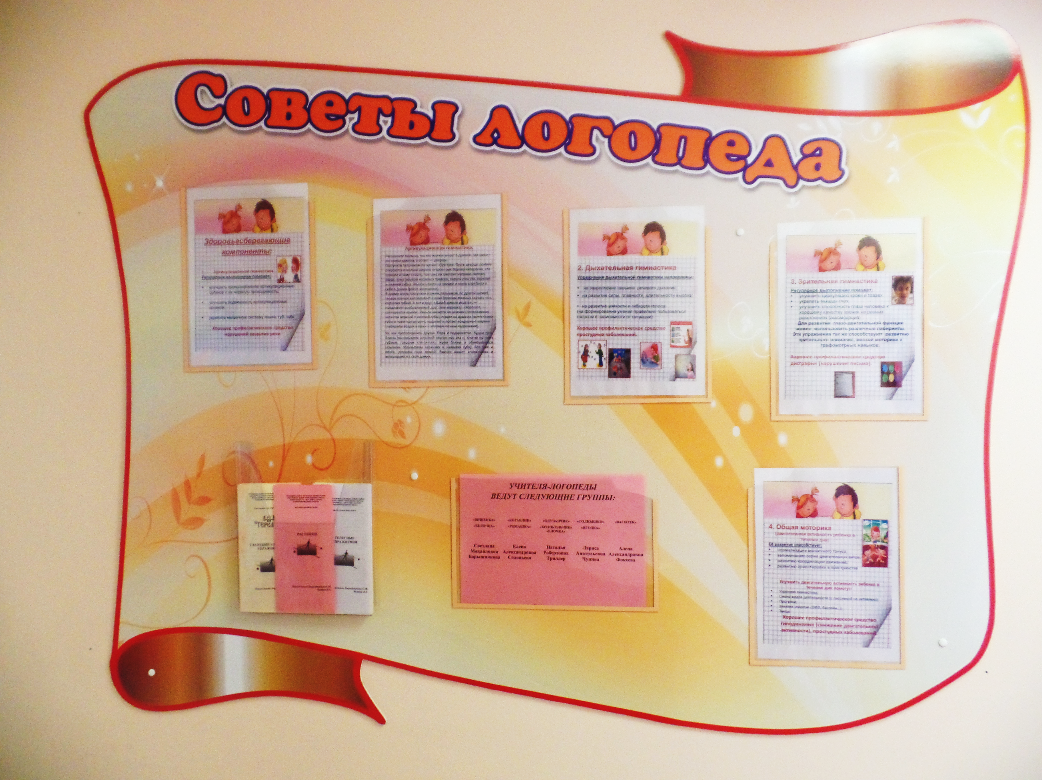
Наглядно-информационные формы работы:

Slide 6
МО «Логопедическое»
Цель работы: улучшение качества коррекционно-образовательного процесса в рамках реализации ФГОС
Состав:
учителя-логопеды,
воспитатели групп комбинированной направленности,
музыкальные руководители,
педагог-психолог,
воспитатель по ИЗО деятельности,
инструктор по физической культуре

Slide 7
Деятельность в рамках клуба:
Разработка перспективного плана на год, тетрадей взаимосвязи, календарного плана, памяток, папок-передвижек и т.п.
Обеспечение профессионального роста педагогов через
заседания МО ( 5-6 в год);
мастер-классы, «Круглые столы», обучающие вебинары (семинары);
педчтения «По страницам специализированных изданий, из опыта работы»

Slide 8
МО «Консилиум»
Цель:
взаимодействие специалистов ДОУ, объединенных для отслеживания детей группы риска в ДОУ и/или с ограниченными возможностями здоровья (ОВЗ) и/или состояниями декомпенсации, испытывающими трудности в освоении основной общеобразовательной программы дошкольного образования, развитии и социальной адаптации, а так же для динамики их развития.

Slide 9
Деятельность в рамках ПМПк:
- формирование списков контингента детей, нуждающихся в психолого-педагогической помощи;
- диагностика воспитанников, вновь прибывших и выработка рекомендаций по работе с этими детьми;
- разработка индивидуальных коррекционных маршрутов и/или психолого-педагогического сопровождения;
- корректировка индивидуального коррекционного маршрута детей с ограниченными возможностями здоровья;
- диагностика воспитанников, вновь прибывших и выработка рекомендаций по работе с этими детьми;
- разработка индивидуальных коррекционных маршрутов;
- составление списка обучающихся, нуждающихся в обследовании ТПМПК;
- подготовка документов для обследования ТПМПК;
- анализ работы ТПМПк за истекший учебный год;
- отчет специалистов ТПМПк о проделанной работе за год;
- составление проекта плана работы ТПМПк на следующий учебный год.
В 2016-2017 учебном году через ТПМПк ГЦОиЗ «Магистр» прошло 72 ребёнка.

Slide 10
Повышение профессиональной компетенции учителей-логопедов
через участие:
в профессиональных конкурсах
МО учителей-логопедов ЦАО
и сотрудничество:
ГЦОиЗ «Магистр»,
НИПКиПРО,
НГПУ,
НОО «Кругозор»

Slide 11
